Slide 1
麻豆國小110年度
社團法人台灣點燈關懷教育促進協會社區生活營-校園輔導活動<築夢類>
成果報告

Slide 2
麻豆國小110學年度弱勢課後輔導
社區生活營-校園輔導活動
其他各界愛心捐款
社團法人台灣點燈關懷教育促進協會
一
二
三

Slide 3
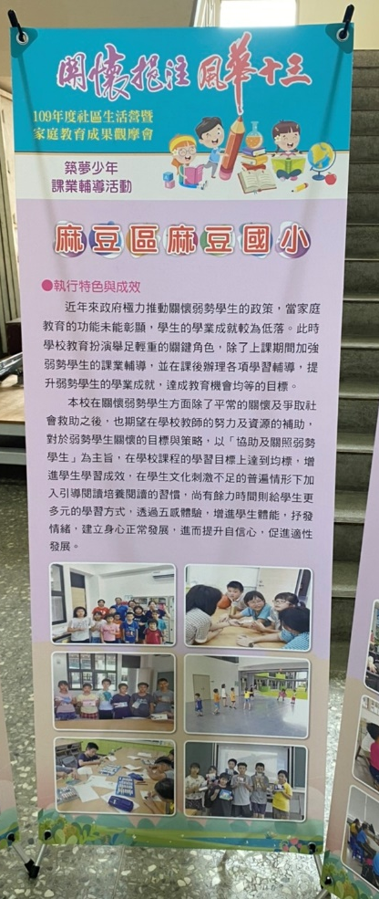
社區生活營築夢少年課輔
對象：本校低收入戶家庭之學生，或雖非低收入戶家庭，然因家庭經濟負擔較重，以致教育費用供給不足，之學習資源弱勢之學生。
成效：對於弱勢學生關懷的目標與策略，以「協助弱勢學生」以及「關照弱勢學生」為主旨。

Slide 4
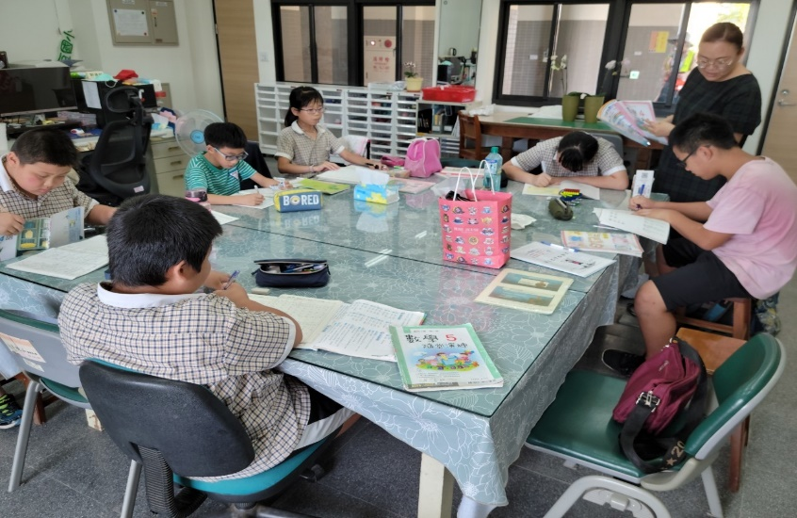
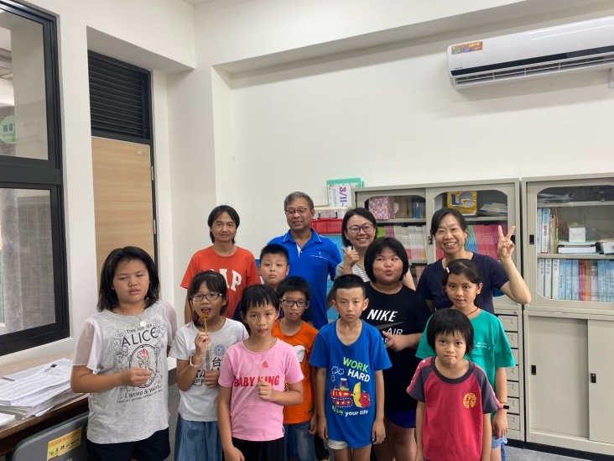
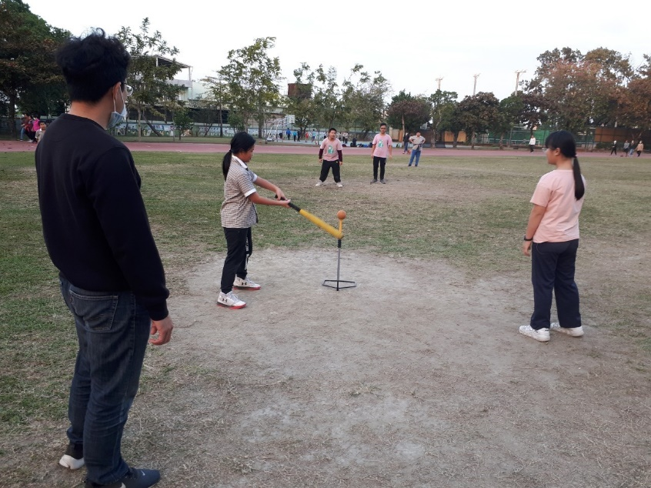
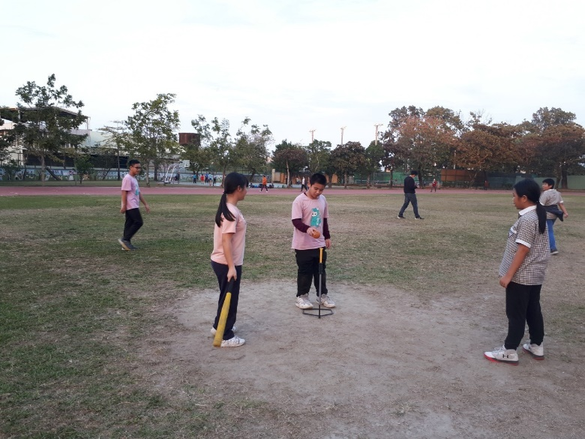
校園輔導活動照片

Slide 5
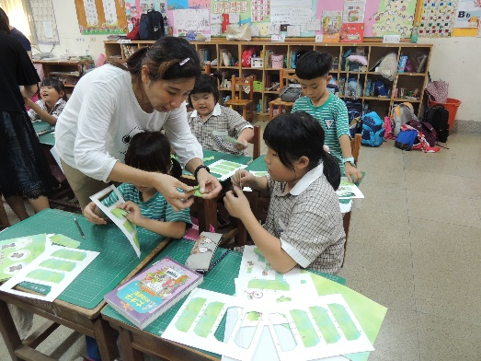
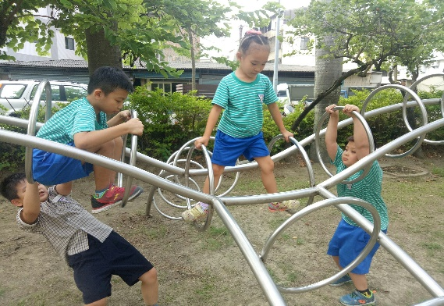
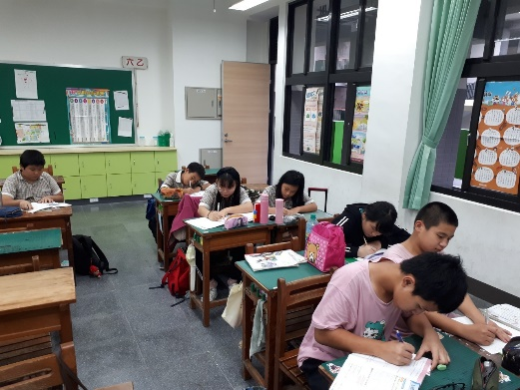
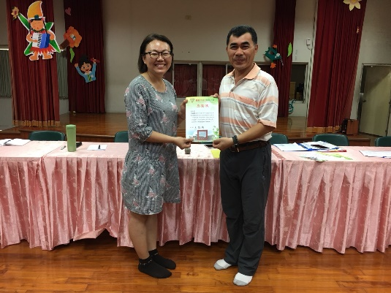
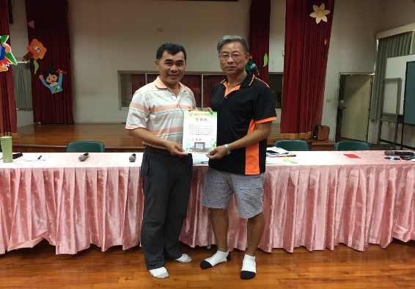
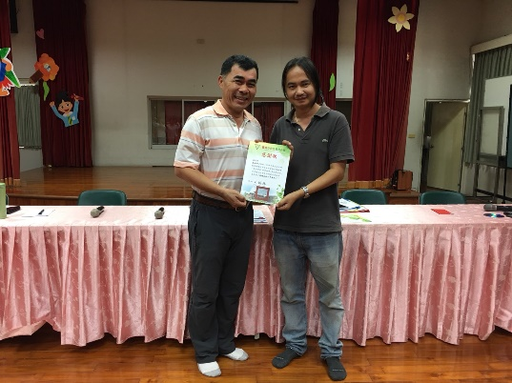
校園輔導活動照片
謝謝老師的照顧！！！

Slide 6
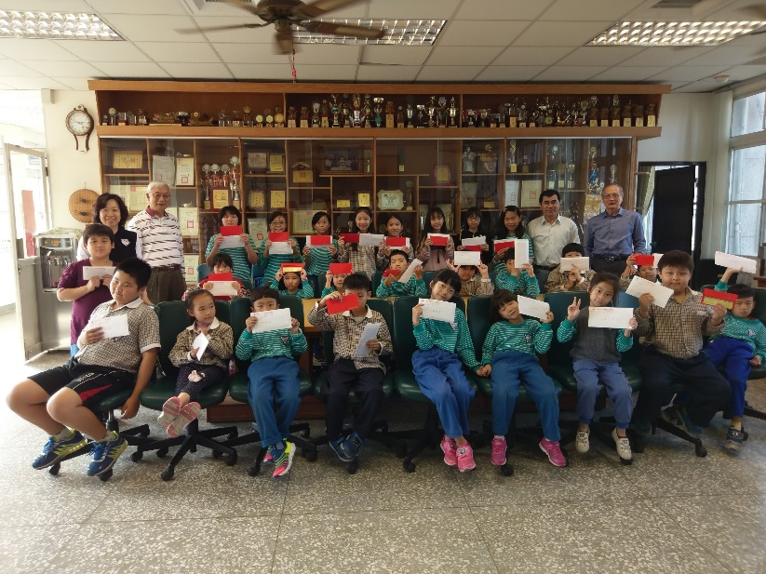
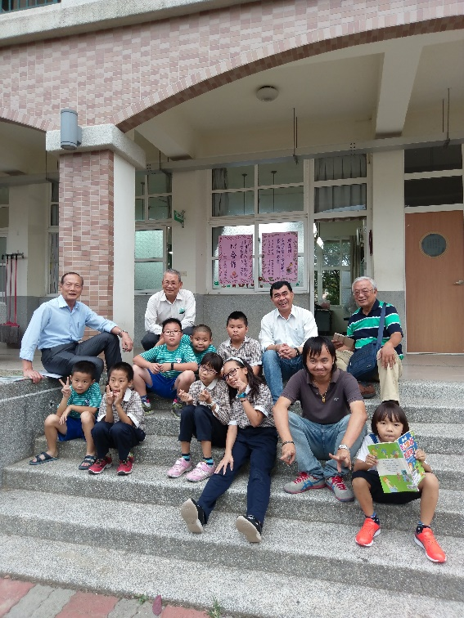
校園輔導活動照片
謝謝各界的捐款！！！

